Slide 1
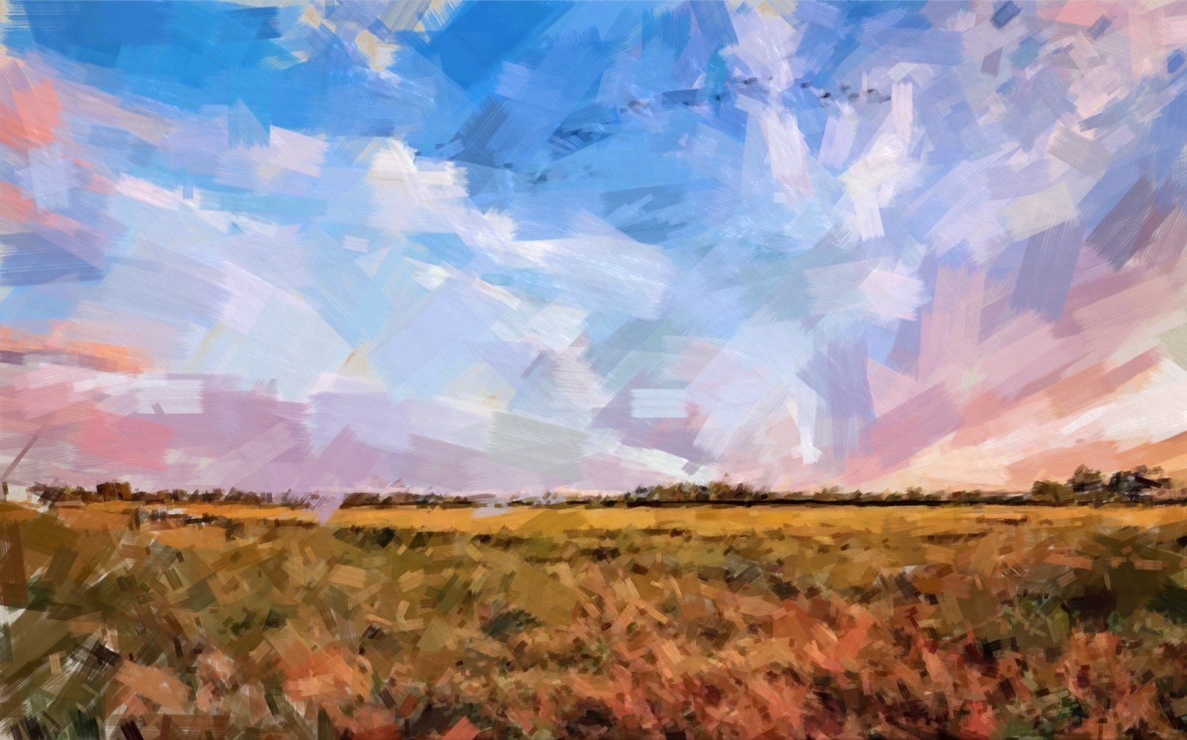
艾佛斯基草原
第六故事宇宙
成員：陳博翰、吳奇穎
ALLPPT.com _ Free PowerPoint Templates, Diagrams and Charts

Slide 2
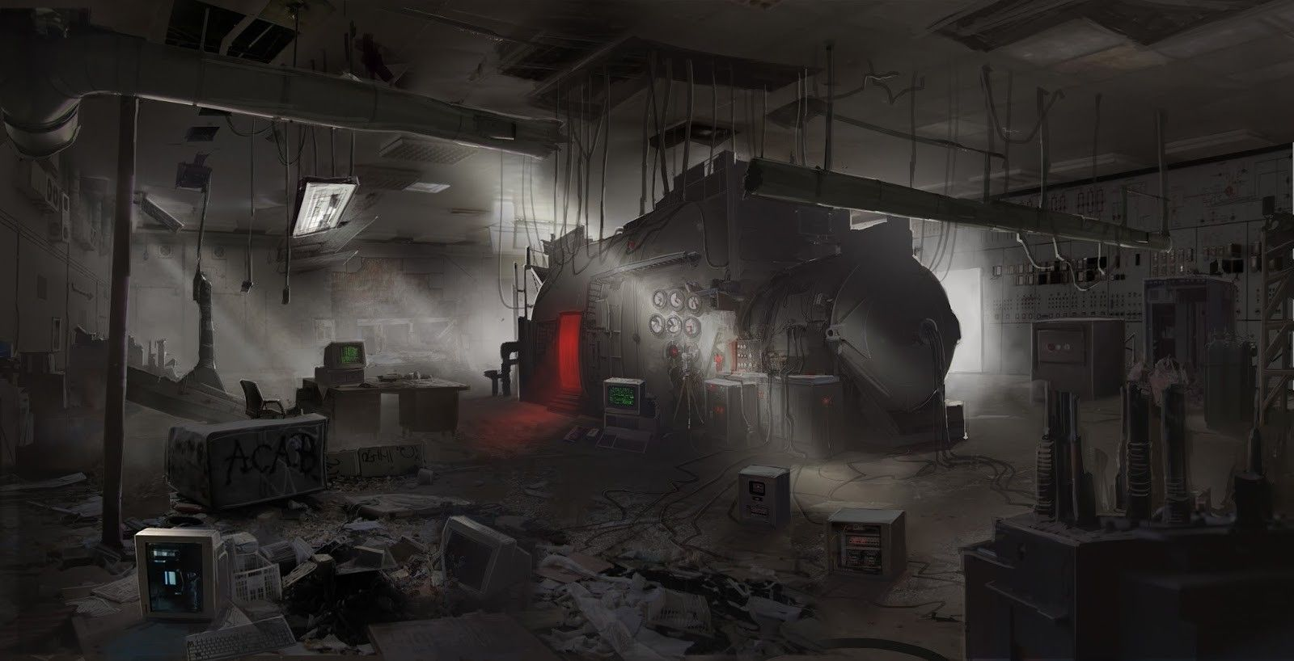
故事大綱
秘密實驗
「普茵特茲」的「阿法爾政府」
主角群五人進到廢棄實驗室。
男生三人先進入意識空間，
選擇這三個角色，
透過他們的視角，
慢慢把全部事情搞清楚。
圖片來源：https://www.pinterest.com/pin/559642691178362722/

Slide 3


人物介紹
史考特
艾拉

Slide 4



人物介紹
肯恩
翰森
椋

Slide 5
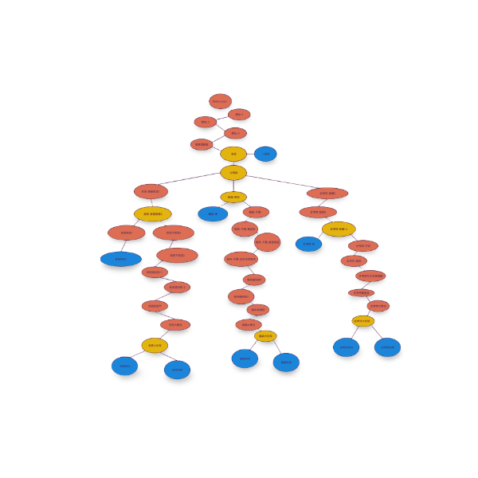
多線性
5種結局
有的結局有不同的視角
藍色：結局
黃色：選擇
紅色：故事

